Slide 1
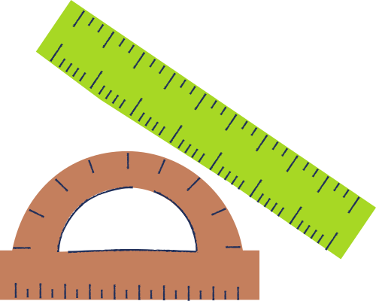
CHÀO MỪNG CÁC EM
ĐẾN VỚI TIẾT HỌC HÔM NAY!

Slide 2
KHỞI ĐỘNG
Tìm x, biết: x² + $\frac{1}{2}$ = $\frac{5}{8}$ : $\frac{1}{4}$
Có số hữu tỉ nào mà bình phương của nó bằng 2 hay không?

Slide 3
CHƯƠNG 2: SỐ THỰC
BÀI 1: SỐ VÔ TỈ. CĂN BẬC HAI SỐ HỌC (4 Tiết)

Slide 4
NỘI DUNG BÀI HỌC
Biểu diễn thập phân của số hữu tỉ
1
3
Căn bậc hai số học
2
4
Tính căn bậc hai số học bằng máy tính cầm tay
Số vô tỉ

Slide 5
1.
Biểu diễn thập phân của số hữu tỉ
Hãy thực hiện các phép tính sau:
3 : 2 = ? 37 : 25 = ? 5 : 3 = ? 1 : 9 = ?
HĐKP1
1,5
1,48
1,(6)
0,(1)
b) Dùng kết quả trên để viết để viết các số $\frac{3}{2}$; $\frac{37}{25}$; $\frac{5}{3}$; $\frac{1}{9}$ dưới dạng số thập phân.
$\frac{3}{2}$ = 3 : 2 = 1,5
$\frac{37}{25}$ = 37 : 25 = 1,48
$\frac{5}{3}$ = 5 : 3 = 1,(6)
$\frac{1}{9}$ = 1 : 9 = 0,(1)

Slide 6
Với một số hữu tỉ, ta có hai trường hợp sau:
TH1
Nếu $\frac{a}{b}$ bằng một phân số thập phân thì kết quả của phép chia $\frac{a}{b}$ là số thập phân bằng với phân số thập phân đó.
VD: $\frac{3}{2}=\frac{15}{10}=$ 1,5; $\frac{37}{25}=\frac{148}{100}$ = 1,48
Các số 1,5 và 1,48 được gọi là số thập phân hữu hạn.

Slide 7
Với một số hữu tỉ, ta có hai trường hợp sau:
Nếu $\frac{a}{b}$ không bằng bất cứ phân số thập phân nào thì kết quả của phép chia $\frac{a}{b}$ không bao giờ dừng và có chữ số hoặc cụm chữ số sau dấu phẩy lặp đi lặp lại.
TH2
VD: $\frac{5}{6}$ = 0,8333... = 0,8(3); $\frac{431}{165}$ = 2,61212...= 2,6(12)
Các số 0,8(3); 2,6(12) được gọi là số thập phân vô hạn tuần hoàn và chữ số hay cụm chữ số lặp đi lặp lại như (3); (12) được gọi là chu kì.

Slide 8
KẾT LUẬN
Mỗi số hữu tỉ được biểu diễn bởi một số thập phân hữu hạn hoặc vô hạn tuần hoàn.

Slide 9
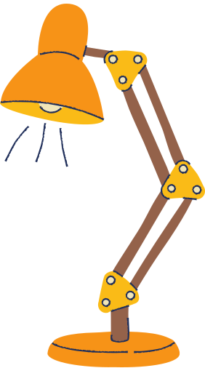
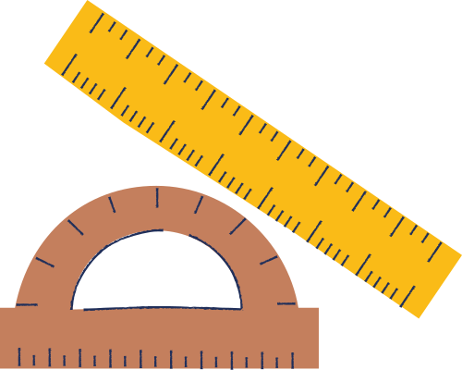
Ví dụ 1:
Ta có: $\frac{5}{4}$ = 1,25; $\frac{171}{500}$ = 0,342; $\frac{431}{165}$ = 2,6(12); $\frac{1}{9}$ = 0,111... = 0,(1)
Hãy biểu diễn các số hữu tỉ sau đây dưới dạng số thập phân
Thực hành 1:
$\frac{12}{25}$
= $\frac{48}{100}$ = 0,48
$\frac{27}{2}$
= $\frac{135}{10}$ = 13,5
$\frac{10}{9}$
= 1,(1)

Slide 10
Vận dụng 1: Hãy so sánh hai số hữu tỉ 0,834 và $\frac{5}{6}$
Giải
Ta có: $\frac{5}{6}$ = 0,8(3)
Vì 0,834 > 0,8(3) nên 0,834 > $\frac{5}{6}$

Slide 11
2.
Số vô tỉ
Thảo luận nhóm, hoàn thành HĐKP2 vào bảng nhóm
HĐKP2
Cho hai hình vuông ABCD và AMBN như hình bên. Cho biết cạnh AM = 1 dm.
Em hãy cho biết diện tích hình vuông ABCD gấp mấy lần diện tích hình vuông AMBN.
Tính diện tích hình vuông ABCD.
Hãy biểu diễn diện tích hình vuông ABCD theo độ dài đoạn AB.

Slide 12
Giải
Vì các tam giác AMB, ABN, AND, DNC, CNB có diện tích bằng nhau.
$⇒$ Từ hình vẽ, ta thấy: Diện tích hình vuông ABCD gấp 2 lần diện tích hình vuông AMBN.
Diện tích hình vuông ABCD là:
S_{ABCD} = 2S_{AMBN} = 2.1²=2 (dm²)
Biểu diễn: S_{ABCD} = AB²

Slide 13
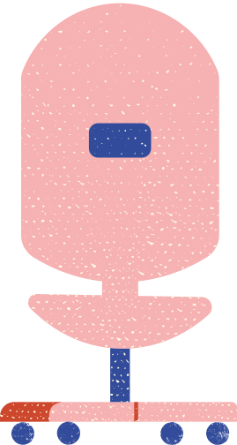
KẾT LUẬN
Mỗi số thập phân vô hạn không tuần hoàn biểu diễn thập phân của một số, số đó gọi là số vô tỉ.
Tập hợp các số vô tỉ được kí hiệu là $𝕀$ .
Ví dụ 2:
Người ta chứng minh được nếu y² = 3 thì y = 1,732050807 là một số thập phân vô hạn không tuần hoàn.
Vậy y là số vô tỉ.

Slide 14
Vận dụng kiến thức, hoàn thành Thực hành 2
Thực hành 2
Hoàn thành các phát biểu sau:
Số a = 5,123 là một số thập phân hữu hạn nên a là số ..?..
Số b = 6,15555... = 6,1(5) là một số thập phân vô hạn tuần hoàn nên b là số ...?...
Người ta chứng minh được $π$ = 3,14159265... là một số thập phân vô hạn không tuần hoàn. Vậy $π$ là số ...?...
Cho biết số c = 2,23606... là một số thập phân vô hạn không tuần hoàn. Vậy c là số ...?...
hữu tỉ
hữu tỉ
vô tỉ
vô tỉ

Slide 15
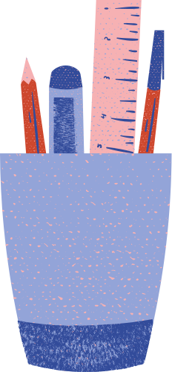
3.
Căn bậc hai số học
Thảo luận nhóm 4, tính toán kết quả HĐKP3.
Tính giá trị của x² với x lần lượt bằng 2; 3; 4; 5; 10.
Tìm số x không âm với x² lần lượt bằng 4; 9; 16; 25; 100.
HĐKP3
Giải
a) Các giá trị của x² theo thứ tự lần lượt là: 4; 9; 16; 25; 100.
b) Các số thực không âm x theo thứ tự lần lượt là: 2; 3; 4; 5; 10.

Slide 16
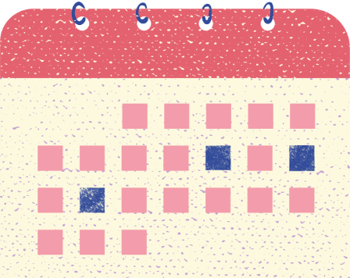
KẾT LUẬN
Căn bậc hai số học của số a không âm là số x không âm sao cho x² = a.
Ta dùng kí hiệu $\sqrt{a }$ để chỉ căn bậc hai số học của a.
Một số không âm a có đúng một căn bậc hai số học.

Slide 17
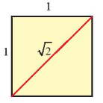
Số âm không có căn bậc hai số học.
Ta có $\sqrt{a}≥0$ với mọi số a không âm.
Với mọi số không âm a, ta luôn có ${\left(\sqrt{a}\right)}^{2}=a$.
VD: ${\left(\sqrt{2}\right)}^{2}=2$.
Chú ý:
Từ HĐKP2, ta có $\sqrt{2}$ là độ dài đường chéo của một hình vuông có cạnh bằng 1.
Nếu hình vuông có cạnh bằng x thì diện tích hình vuông bằng bao nhiêu?
Diện tích hình vuông bằng x²

Slide 18
Thực hành 3
Viết căn bậc hai số học của: 16, 7, 10, 36
Căn bậc hai số học của 16; 7; 10; 36 lần lượt là: 4; $\sqrt{7}$ ; $\sqrt{10}$ ; 6.
Tính độ dài cạnh của một mảnh đất hình vuông có diện tích là 169 m².
Vận dụng 2
Độ dài cạnh của một mảnh đất hình vuông có diện tích 169 m² là: $\sqrt{169}$= 13 (m)

Slide 19
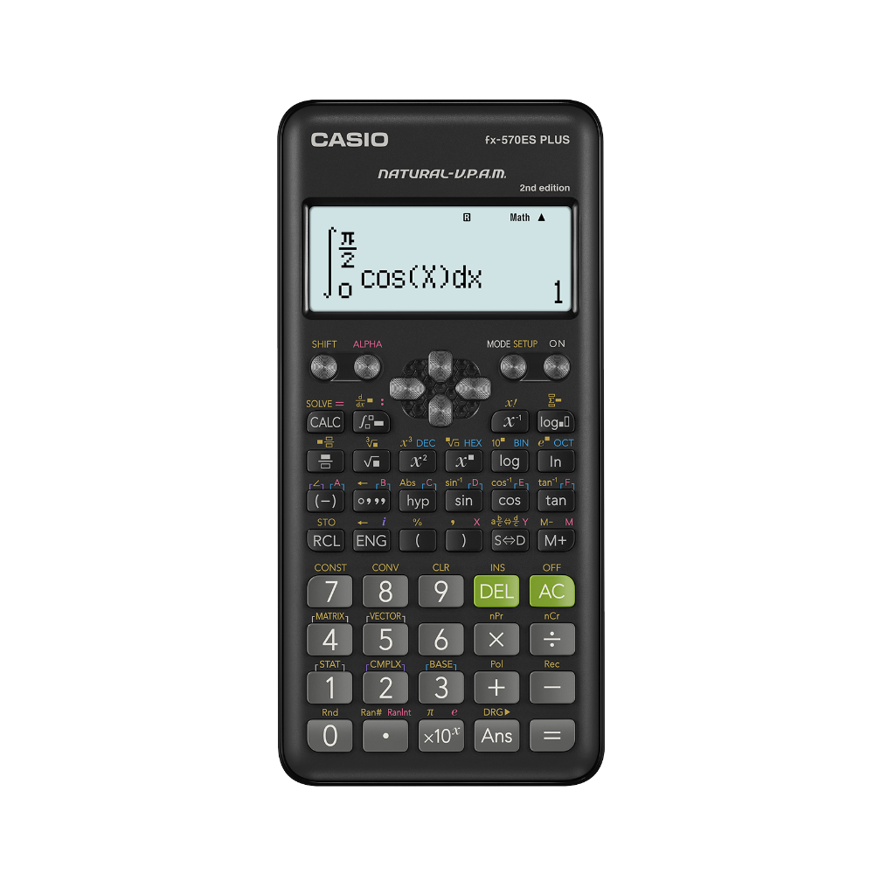
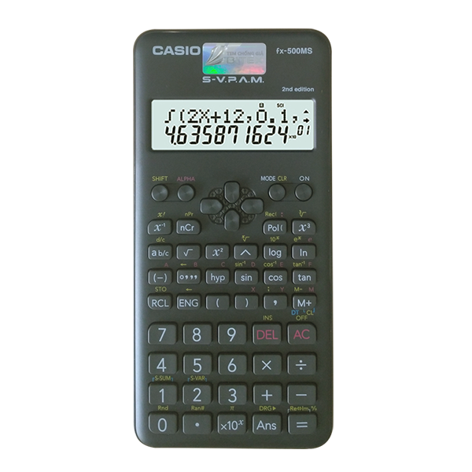
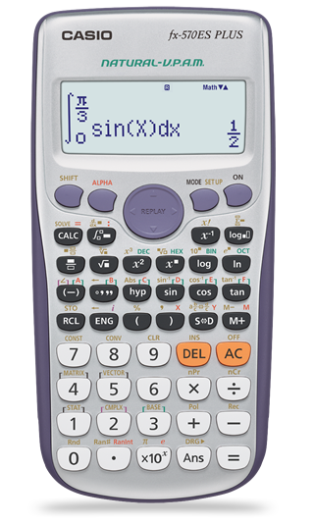
4.
Tính căn bậc hai số học bằng máy tính cầm tay
Một số loại máy tính cầm tay
Casio fx 570ES plus
Casio fx 500MS

Slide 20
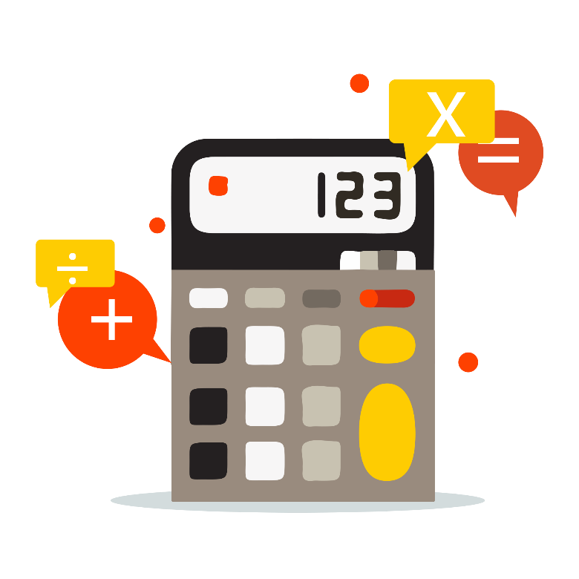
HĐKP4
a) Sử dụng máy tính cầm tay bấm liên tiếp các nút
5
Em hãy đọc kết quả x trên màn hình rồi tính x².
b) Sử dụng máy tính cầm tay bấm liên tiếp các nút
25
1,414213...
Em hãy đọc kết quả x trên màn hình rồi tính x².
2

Slide 21
Sử dụng máy tính cầm tay để tìm căn bậc hai (đúng hoặc gần đúng) của một số không âm hoàn thành bài Thực hành 4.
Thực hành 4:
Dùng máy tính cầm tay để tính các căn bậc hai số học sau: $\sqrt{3}$; $\sqrt{15129}$; $\sqrt{10000}$; $\sqrt{10}$
$\sqrt{3}$ $≈$ 1,73205... ; $\sqrt{15129}$ = 123 ;
$\sqrt{10000}$ = 100; $\sqrt{10}$ $≈$ 3,16227...

Slide 22
Vận dụng 3: Dùng máy tính cầm tay để:
Tính độ dài cạnh của một mảnh đất hình vuông có diện tích 12 996 m².
Công thức tính diện tích S của hình tròn có bán kính S = $π$R². Tính bán kính của một hình tròn có diện tích là 100 cm².

Slide 23
Giải
Độ dài cạnh của mảnh đất hình vuông là:
$\sqrt{12996}$ = 114 (m)
b) Bán kính của một hình tròn có diện tích là:
S = πR²
$⇒$ $R=\sqrt{\frac{S}{π}}=\sqrt{\frac{100}{π}}≈5,64$ (cm)

Slide 24
LUYỆN TẬP
Bài 1 (SGK - tr33)
a) Hãy biểu diễn các số hữu tỉ sau đây dưới dạng số thập phân:
$\frac{15}{8}$ - $\frac{99}{20}$ $\frac{40}{9}$ - $\frac{44}{7}$
b) Trong các số thập phân vừa tính được, hãy chỉ ra các số thập phân vô hạn tuần hoàn.
= 1,875
= -4,95
= 4,(4)
= -6,(285714)
Chu kì 4
Chu kì 285714

Slide 25
Bài 3 (SGK - tr33) Tính
a) $\sqrt{64}$ b) $\sqrt{25^{2}}$ c) $\sqrt{(−5)^{2}}$
= $\sqrt{8^{2}}$ = 8
= 25
= 5
Bài 4 (SGK - tr33) Hãy thay dấu hỏi bằng các số thích hợp
n | 121 | ? | 169 | ?
$\sqrt{n}$ | ? | 12 | ? | 146
144
21316
11
13

Slide 26
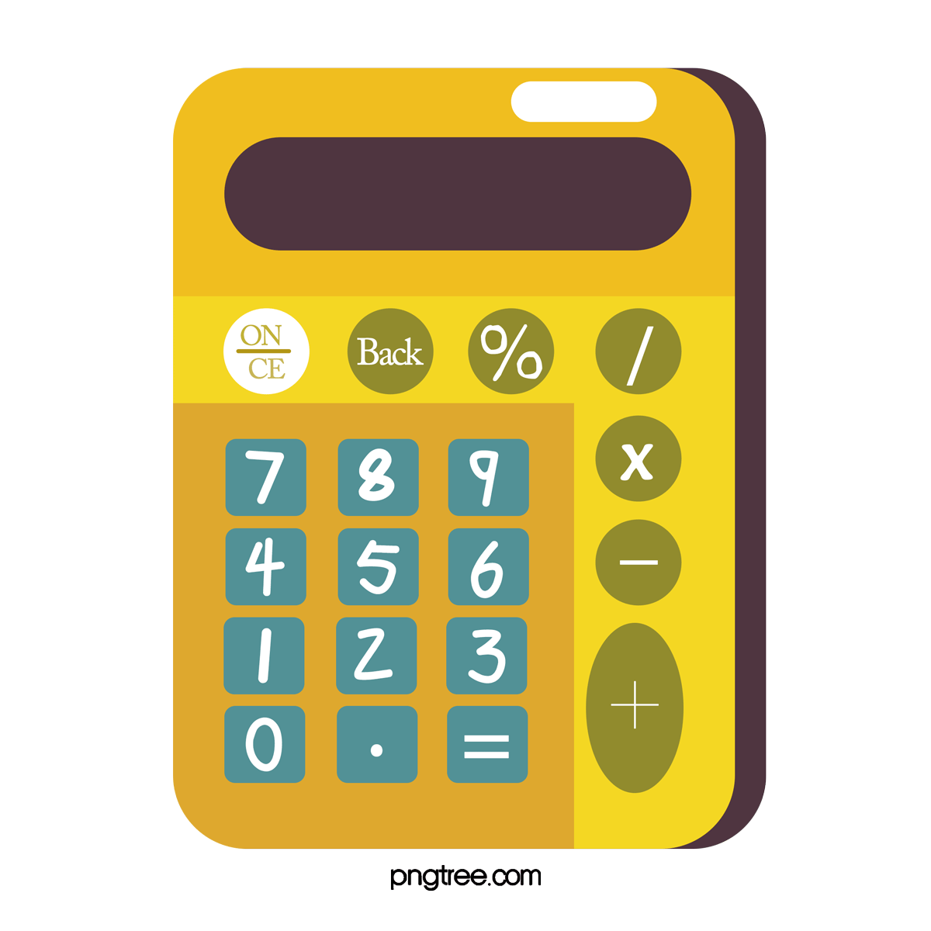
Bài 5 (SGK - tr34): Dùng máy tính cầm tay để tính các căn bậc hai số học sau (làm tròn đến 3 chữ số thập phân)
a) $\sqrt{2250}$ b) $\sqrt{12}$
c) $\sqrt{5}$ d) $\sqrt{624}$
≈ 47,434
≈ 3,464
≈ 2,236
≈ 24,980

Slide 27
VẬN DỤNG
Bài 6 (SGK - tr34)
Bác Thu thuê thợ lát gạch một cái sân hình vuông hết tất cả 10 125 000 đồng. Cho biết chi phí cho 1m² (kể cả công nợ và tài liệu) là 125 000 đồng. Hãy tính độ dài cạnh của cái sân.
Giải
Diện tích của cái sân là: 10 125 000 : 125 000 = 81(m²)
Chiều dài cạnh của cái sân là: $\sqrt{81}$ = 9 (m)

Slide 28
Bài 7 (SGK - tr34)
Tính bán kính của một hình tròn có diện tích là 9869 m² (dùng máy tính cầm tay).
Giải
Bán kính của hình tròn đó là:
$S=π.R^{2}⇒$ $R=\sqrt{\frac{9869}{π}}≈56,048$ (m)

Slide 29
KHINH KHÍ CẦU
1
2
3
4
5
6
7

Slide 30
Câu 1: Phát biểu nào sau đây là sai?
A. $\sqrt{2}$ ∈ I
B. $\sqrt{9}$ ∈ I
C. π ∈ I
1
2
3
4
5
6
7
Notes:
Xin chào quý thầy cô đã quan tâm đến sản phẩm của em ạ!
Game trắc nghiệm có 3 ý A, B, C.
Quý thầy cô sẽ gõ đáp án đúng vào ô CORRECT ANSWER, đáp án sai vào ô WRONG ANSWER.

Slide 31
Câu 2: Số nào trong các số sau không là số hữu tỉ?
A. $\sqrt{3}$
B. 12
C. 3,(14)
2
1
3
4
5
6
7
Notes:
Xin chào quý thầy cô đã quan tâm đến sản phẩm của em ạ!
Game trắc nghiệm có 3 ý A, B, C.
Quý thầy cô sẽ gõ đáp án đúng vào ô CORRECT ANSWER, đáp án sai vào ô WRONG ANSWER.

Slide 32
Câu 3: Trong các số sau đây số nào là số vô tỉ?
A. 0,121212
B. $\sqrt{121}$
C. 0,012001200012...
3
1
2
4
5
6
7
Notes:
Xin chào quý thầy cô đã quan tâm đến sản phẩm của em ạ!
Game trắc nghiệm có 3 ý A, B, C.
Quý thầy cô sẽ gõ đáp án đúng vào ô CORRECT ANSWER, đáp án sai vào ô WRONG ANSWER.

Slide 33
Câu 4: Căn bậc hai số học của 225 là:
A. 15 và -15
B. 15
C. 5
4
1
2
3
5
6
7
Notes:
Xin chào quý thầy cô đã quan tâm đến sản phẩm của em ạ!
Game trắc nghiệm có 3 ý A, B, C.
Quý thầy cô sẽ gõ đáp án đúng vào ô CORRECT ANSWER, đáp án sai vào ô WRONG ANSWER.

Slide 34
Câu 5: Chọn câu trả lời sai. Nếu $\sqrt{x}=\frac{2}{3}$ thì x bằng:
A. $\frac{4}{9}$
B. ${\left(\frac{2}{3}\right)}^{2}$
C. - ${\left(\frac{2}{3}\right)}^{2}$
5
1
2
3
4
6
7
Notes:
Xin chào quý thầy cô đã quan tâm đến sản phẩm của em ạ!
Game trắc nghiệm có 3 ý A, B, C.
Quý thầy cô sẽ gõ đáp án đúng vào ô CORRECT ANSWER, đáp án sai vào ô WRONG ANSWER.

Slide 35
6
1
2
3
4
5
7
Notes:
Xin chào quý thầy cô đã quan tâm đến sản phẩm của em ạ!
Game trắc nghiệm có 3 ý A, B, C.
Quý thầy cô sẽ gõ đáp án đúng vào ô CORRECT ANSWER, đáp án sai vào ô WRONG ANSWER.

Slide 36
Câu 7: Trong các số 12321; 2,5; 0,25 số nào không có căn bậc hai là số hữu tỉ?
A. 12321
B. 2,5
C. 0,25
7
1
2
3
4
5
6
Notes:
Xin chào quý thầy cô đã quan tâm đến sản phẩm của em ạ!
Game trắc nghiệm có 3 ý A, B, C.
Quý thầy cô sẽ gõ đáp án đúng vào ô CORRECT ANSWER, đáp án sai vào ô WRONG ANSWER.

Slide 37
HƯỚNG DẪN VỀ NHÀ
1
Ghi nhớ kiến thức đã học trong bài
Hoàn thành bài tập còn lại trong SGK và làm bài tập trong SBT
2
Chuẩn bị bài sau: Bài 2 - Số thực. Giá trị tuyệt đối của một số thực
3

Slide 38
CẢM ƠN CÁC EM
ĐÃ LẮNG NGHE BÀI GIẢNG!

